Slide 1

Детско-родительские взаимоотношения

Slide 2
Детско-родительские отношения в семье занимают одно из значимых мест в ходе развития ребёнка. Под управлением отца с матерью ребенок приобретает собственный первый жизненный опыт, простые знания о находящейся вокруг реальности, умения и навыки жизни в обществе.

Slide 3
Родители-наставники
Это один из лучших типов родительского отношения. Они не пытаются реализовать в ребенке свои мечты, не давят на него и позволяют выбирать свой собственный путь, понимая, что дитя не является их продолжением; всегда готовы дать совет, мягко поддержать в трудной ситуации, поделиться своими знаниями и опытом. Ребенок осознает, что его мнение имеет значение, а в случае сомнений он может обратиться с вопросами к родителям. Их дети вырастают самодостаточными и уверенными в своих силах, умеют принимать разумные решения и добиваться успехов.

Slide 4


Slide 5


Slide 6


Slide 7


Slide 8
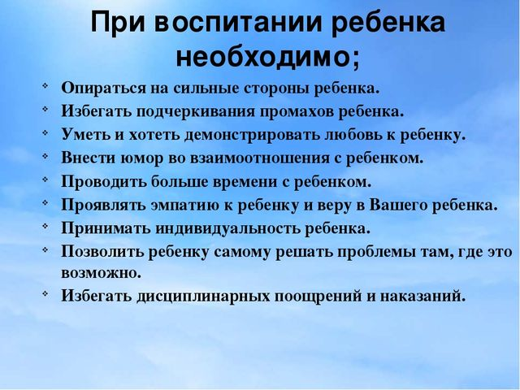

Slide 9


